Slide 1
Le système immunitaire
Cynthia Diaz & Luc Girard

Slide 2
A quoi sert-il ?
La protection de l’organisme contre les agressions extérieures
Chez tous les organismes vivants
De nombreux acteurs pour de nombreuses agressions potentielles

Slide 3
L’infection
Différents corps infectieux/pathogènes :
• Virus
• Bactérie
• Parasite
• (Poison)
Etc.
La plupart des corps infectieux se servent de l’organisme comme un foyer pour se reproduire.

Slide 4
Système immunitaire inné
Système immunitaire acquis
Peau/Muqueuses
Macrophages
Neutrophiles
Réactions « non spécifiques »
Lymphocytes B et T
Anticorps
Réactions « spécifiques »

Slide 5
Reconnaissance de l’agent pathogène

Slide 6
Système immunitaire inné
Protection du corps contre les agressions extérieures
Non-spécifique : même mécanisme quelle que soit l’agression
2 étapes :
Ligne de défense externe : peau/muqueuses
Ligne de défense interne : cellules myélocytaires

Slide 7
Système immunitaire adaptatif
Protection du corps une fois que l’agent infectieux a passé les premières défenses
Réaction spécifique : dépend de l’agent infectieux, reconnu ou non par le corps
Fonctionne mieux après une première rencontre avec l’agent infectieux (« adaptation »)

Slide 8
Système lymphatique
Transporte les déchets, les germes et les cellules endommagées loin des tissus du corps
Lymphocyte T : Thymus
Lymphocyte B : Moelle osseuse
Cellule NK : Moelle osseuse, rate, amygdales, ganglions

Slide 9
Activation du système immunitaire adaptatif

Slide 10
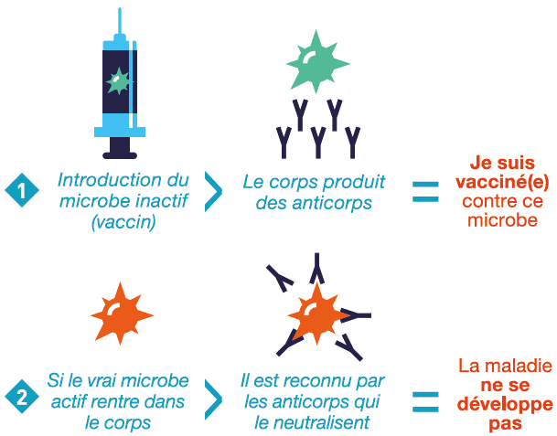
Vaccination
Créer le premier contact avec un agent pathogène inconnu pour développer une immunité adaptative

Slide 11
Vaccins ARNm et à Adénovirus
ARNm :
Incite le corps à produire lui-même l’antigène de la protéine Spike
Pfizer et Moderna
Production à grande échelle facilitée
Inconvénients de logistiques
Adénovirus:
Virus inoffensif modifié sans l’agent pathogène du SARS-CoV-2
Moins coûteux (3€ contre 15€)
Pas de problème de logistique

